Slide 1
MIXtrónica
BPMN
Sistemas de Informação Empresariais
Ferramenta BPMN · Bizagi Modeler
notação 2.0 · ferramenta gratuita
Samuel Matos · Gonçalo Silva · Martim Lopes
Licenciatura em Informática Industrial

Slide 2
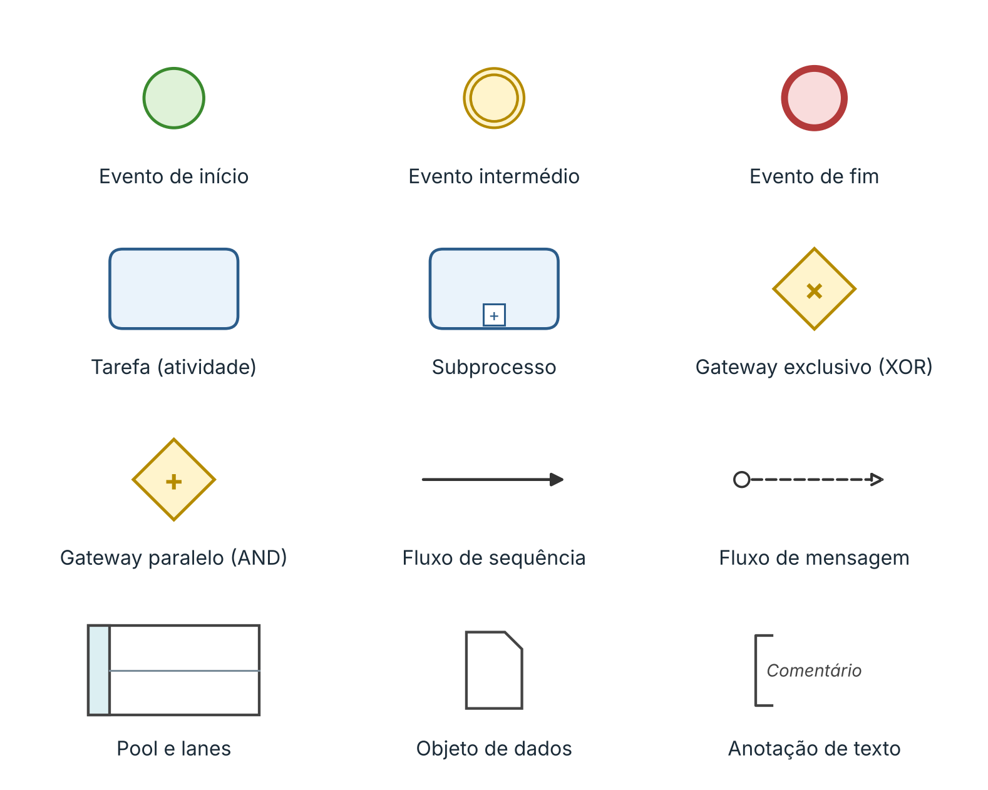
2
O que é o BPMN
Business Process Model and Notation
Notação gráfica padrão para desenhar processos de negócio
Mantida pelo OMG; versão atual BPMN 2.0 (norma ISO/IEC 19510)
Linguagem comum entre gestores, analistas e informáticos
Mostra quem faz, o que se faz, por que ordem e onde há decisões

Slide 3
3
O Bizagi Modeler
Grátis
Windows
BPMN 2.0
4 níveis
versão de modelação
aplicação de desktop
valida as regras da notação
de simulação
O que é
Ferramenta da Bizagi para desenhar, documentar e simular processos
Faz parte da plataforma Bizagi, mas o Modeler é gratuito
Modelos guardados localmente em ficheiros .bpm
Porque o escolhemos
É o mais fácil de aprender: arrastar e largar
É gratuito e segue o padrão BPMN
Valida os diagramas e gera documentação

Slide 4
4
Versão gratuita vs versão paga
 | Gratuita | Enterprise / Plataforma
Preço | Grátis (com conta Bizagi) | Sob consulta
Modelação BPMN | Sim | Sim
Simulação | Sim | Sim
Publicação em Word, PDF e Web | Sim | Sim
Colaboração na cloud | Não, trabalho local | Sim
Relatórios e integração com sistemas | Não | Sim
Para um trabalho académico, a versão gratuita chega

Slide 5
5
Instalação e requisitos
1. Ir ao site
bizagi.com
2. Criar conta
gratuita, sem cartão
3. Descarregar
o instalador
4. Instalar
para o utilizador ou como admin
5. Abrir
e trabalhar offline
Requisitos
Windows de 64 bits (não há versão nativa para macOS nem Linux)
Cerca de 2 GB livres em disco
Conta Bizagi gratuita para descarregar

Slide 6
6
A interface
Friso
Separadores no topo, como no Office
Paleta de formas
Elementos BPMN para arrastar
Área de desenho
Onde se desenha; começa com um pool
Atalhos
Sugere o elemento seguinte ao selecionar
Propriedades
Nome, descrição e atributos de cada elemento
Separadores
Um por diagrama e subprocesso

Slide 7
7
Principais funcionalidades
Modelação e validação
Arrastar e largar, alinhamento automático
Deteta erros de BPMN no diagrama
Documentação
Gera documentos em Word, PDF, Web,
SharePoint e MediaWiki
Exportar e importar
Imagem: PNG, JPG, SVG, BMP
Visio e XPDL; importa BPMN, Visio e XPDL
Simulação em 4 níveis
1. Validação · 2. Tempos
3. Recursos · 4. Calendários

Slide 8
8
Como criar um diagrama
1
Criar um novo modelo
2
Dar nome ao pool e criar as lanes
3
Pôr o evento de início
4
Acrescentar tarefas e fluxos
5
Colocar gateways nas decisões
6
Terminar com eventos de fim
7
Validar o diagrama
8
Exportar ou publicar

Slide 9
9
Vantagens e desvantagens
Vantagens
Gratuito
Fácil de usar, parecido com o Office
Segue o padrão BPMN 2.0
Validação automática dos diagramas
Documentação e simulação incluídas
Muitos tutoriais e modelos prontos
Desvantagens
Só para Windows
Exige registo para descarregar
Sem cloud nem relatórios na versão gratuita
Não automatiza processos
Formato próprio .bpm
Simulação avançada exige muitos dados

Slide 10
10
Comparação com outras ferramentas
Ferramenta | Preço | Plataforma | Facilidade | Observações
Bizagi Modeler | Grátis | Windows | Alta | Valida BPMN; simulação e documentação
Camunda Modeler | Grátis (open source) | Win, macOS, Linux | Média | Pensado para automatizar; mais técnico
draw.io | Grátis | Web e desktop | Alta | Desenho genérico; não valida BPMN
Microsoft Visio | Pago | Windows e Web | Média | Formas BPMN; integra com o Office
Escolhemos o Bizagi porque junta facilidade, validação BPMN e documentação automática, sem custos

Slide 11
11
Conclusão
Ferramenta gratuita e simples para quem começa a modelar processos
Inclui validação, documentação e simulação, normalmente pagas
Limitações (só Windows, sem cloud) não afetam um trabalho académico
É a ferramenta usada para os diagramas BPMN da Prática III
Fontes
bizagi.com/platform/modeler
help.bizagi.com (FAQ, Publish or Export, Simulation)
OMG – BPMN 2.0.2
Pesquisa com apoio de IA
Perguntas?

